Slide 1
ファイリングシステムパラメータ検討結果
2016/05/02
FAチーム

Slide 2
目次
OnBase設定項目概要
打合せでのヒアリング対象
検討結果

Slide 3


１. OnBase設定項目概要
OnBase（ファイリング用パッケージ）では、次の項目を設定することで、
「紙」文書を「電子」文書として管理するための基盤を構築します。
１．ディスクグループ ：文書を格納するための物理配置定義 共通定義
２．ドキュメントタイプグループ ：文書を仕分けするための大きなまとまり 共通定義
３．ドキュメントタイプ ：文書を収納するための入れ物 個別定義を検討中（※１）
４．キーワードタイプ ：収納した文書を探すための情報 個別定義を検討中（※１）
５．メモタイプ ：文書の内容に対して付与する目印・情報 共通定義
６．ユーザグループ／ユーザ ：文書を閲覧・編集するためのユーザグループ／ユーザ情報 共通定義
※１：各業務チームへヒアリングを行い、必要な項目を洗い出す
その後、共通定義が可能か検討し、設定値を決定する
参照・編集
→６．ユーザグループ／ユーザ
例：紙文書の管理と電子文書の管理を対比させた際のイメージ図
キャビネットの設置場所
→１．ディスクグループ
キャビネット
→２．ドキュメントタイプグループ
関連ドキュメント
→各業務プロセスで利用する文書のまとまり
※業務ファイルIDでグルーピング
支払
納品
付箋紙・マーカー
→５．メモタイプ
引き出し
→３．ドキュメントタイプ
４．キーワードタイプ
人事
人事
請求
引き出しの種類を検討・決定する
業務チーム共通の引き出しで良いか？個別にする必要があるか？

Slide 4
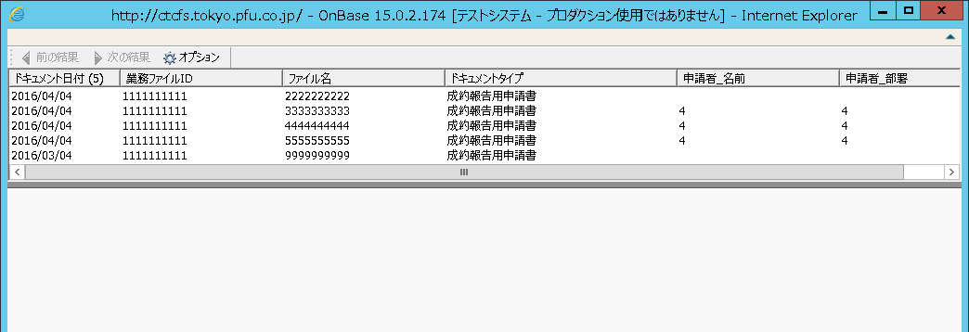
２. 打合せでのヒアリング対象
今回の打合せでは、業務プロセス単位で添付ファイルのまとまりを特定するためのキー情報（業務ファイルID）と、
OnBase画面が表示された際に添付ファイルのまとまりから、
自身が必要なファイルを特定するための情報（キーワードタイプ）を決定するため、ヒアリングを行いました。
また、ヒヤリングの結果、業務プロセス毎にキーワードタイプが異なる場合はドキュメントタイプによる
分類についての検討を行いました。
・業務ファイルID
業務プロセス単位で添付ファイルのまとまりを特定するためのキー情報
・ドキュメントタイプ
業務プロセス単位で添付ファイルのまとまりを管理するための情報
キーワードタイプがドキュメントタイプに紐付けられるため、
業務プロセス毎にキーワードタイプが異なる場合は、ドキュメントタイプを分ける必要がある
・キーワードタイプ
OnBase画面が表示された際に添付ファイルのまとまりから、自身が必要なファイルを特定するための情報
業務プロセス単位でファイルのまとまりを特定するためのキー情報を検討する！
（業務ファイルID）
<OnBase画面イメージ>
SalesNAVI
PJNAVI
CSNAVI
SAP(ERP)
FAA
TaskNAVI
添付ファイルURL呼出
ユーザはこの一覧を見て自分が参照・編集したい文書を識別する必要がある
そのため、どういった情報を表示すればよいか検討する！（キーワードタイプ）

Slide 5
３. 検討結果
No | 検討事項 | 検討結果
1 | 業務ファイルID | BPMSのIDとPK
2 | キーワードタイプ名 | 全業務チーム共通とする
3 | ドキュメントタイプ名 | キーワードタイプ名が全業務チーム共通となったことから、「添付書類」一種類とする
4 | キーワードタイプ（タグ）の出力項目と順序 | 全業務チーム共通とする
各業務チーム毎の業務ファイルIDフォーマットや、キーワードタイプの詳細については、別紙「OnBaseパラメータ_ヒアリング結果_1.00.02.xlsx」を
ご参照ください。

